Slide 1

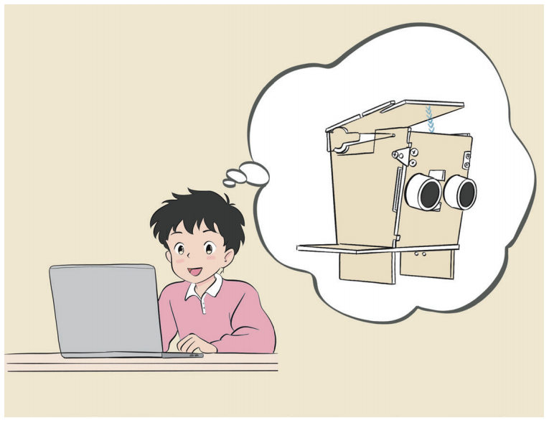
编程控制倒垃圾
义务教育《信息科技》六年级上册
第4单元 制作智能垃圾桶
第 14 课
——小型系统控制
马鞍山市新都小学 赵何水

Slide 2







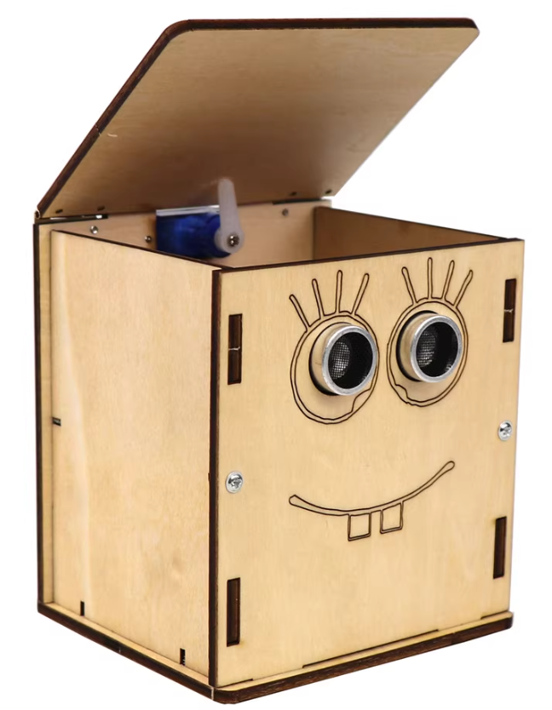
你能为智能垃圾桶的新功能编写控制程序吗？
请确认智能垃圾桶的控制过程和相关参数。
编程控制小型模拟系统要注意那些问题？
请编写智能垃圾桶控制程序并测试效果。

Slide 3






请确认智能垃圾桶的控制过程和相关参数。

Slide 4






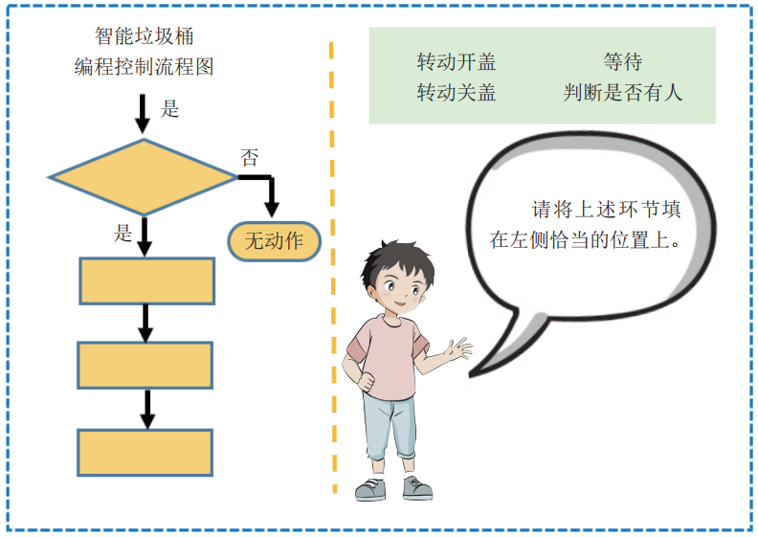
请结合设计的方案和搭建的硬件，按智能垃圾桶运行的典型环节，完善右图，确认控制流程。

Slide 5



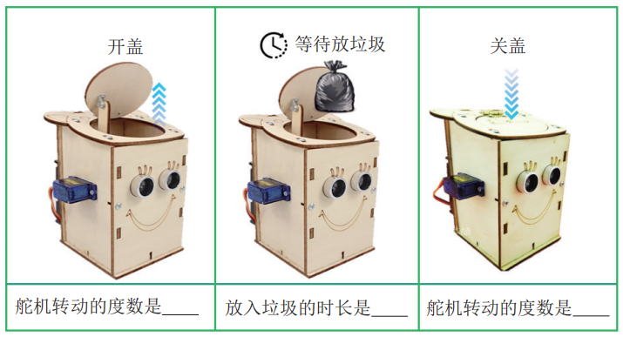
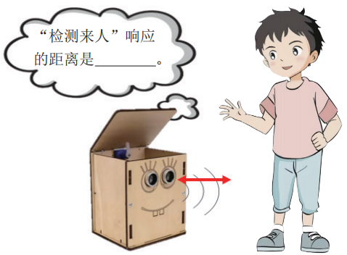

Slide 6


请编写智能垃圾桶控制程序并测试效果。

Slide 7


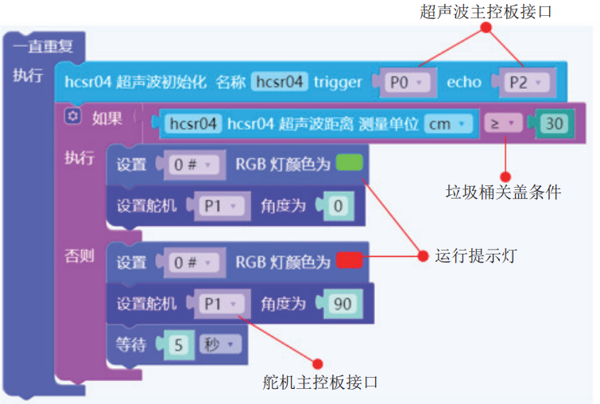
不同的主控板都有对应的编程软件，但是程序中的端口标识需要和搭建时选用的端口一一对应。

Slide 8



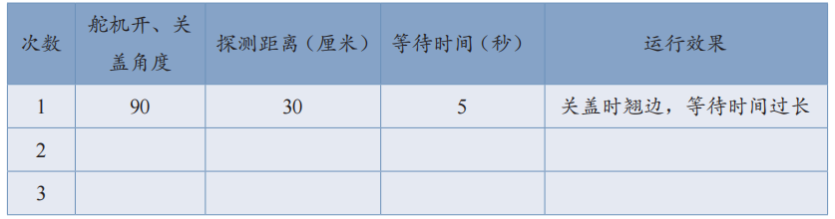

请用数据线连接主控板与电脑，下载程序，接通电源，根据设想的过程测试“智能垃圾桶”的运行过程，并将结论记录在下表中。
每次调试结束后，可根据小型系统的运行结果，调整相关的数据或结构，直到多次测试中智能垃圾桶均稳定运行。

Slide 9



编程控制小型模拟系统要注意那些问题？

Slide 10
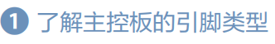

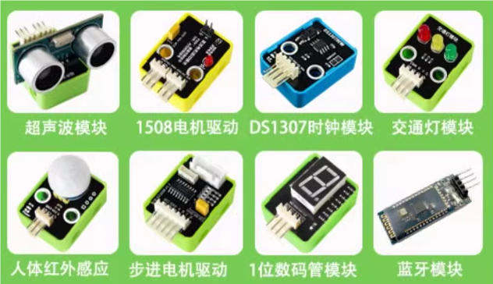
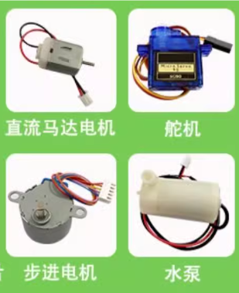
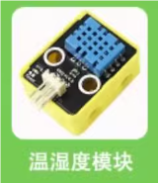
在开源硬件模拟的小型系统中，“输入”的数据经过主控板的“计算”，最终由执行器“输出”。常见的执行器有舵机、马达、水泵、蜂鸣器、LED 灯等，如下图所示。

Slide 11


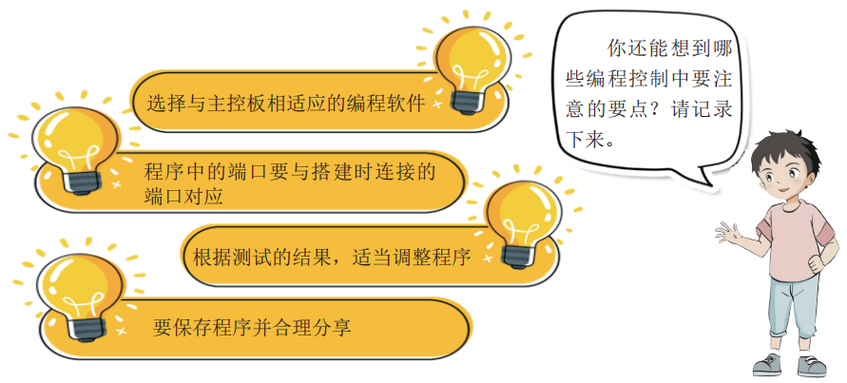

Slide 12



你能为智能垃圾桶的新功能编写控制程序吗？

Slide 13
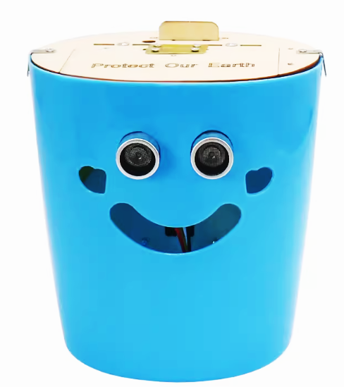



小小“程序猿”
为了进一步提高智能垃圾桶的便捷性，需要在智能垃圾桶上增加一红一绿两个警示灯，在智能垃圾桶盖打开的时候红灯亮，红灯闪烁 3 秒之后再关闭，然后绿灯亮，如左图所示。想一想，该如何改写智能垃圾桶的控制程序？

Slide 14
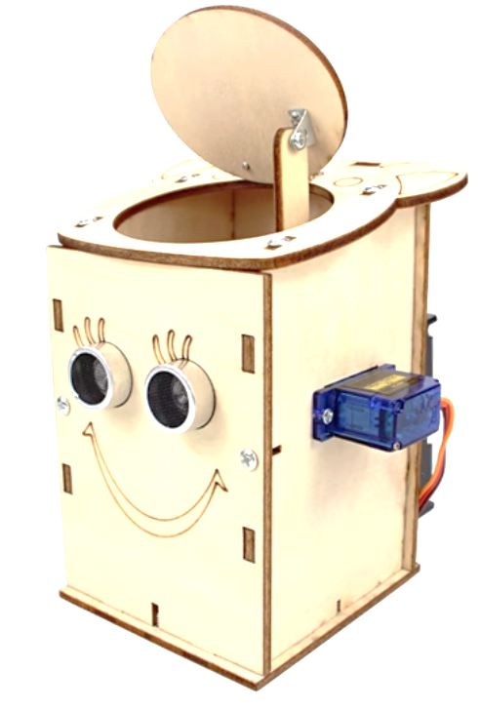

义务教育《信息科技》六年级上册
第4单元 制作智能垃圾桶
第14课 编程控制倒垃圾

